Slide 1

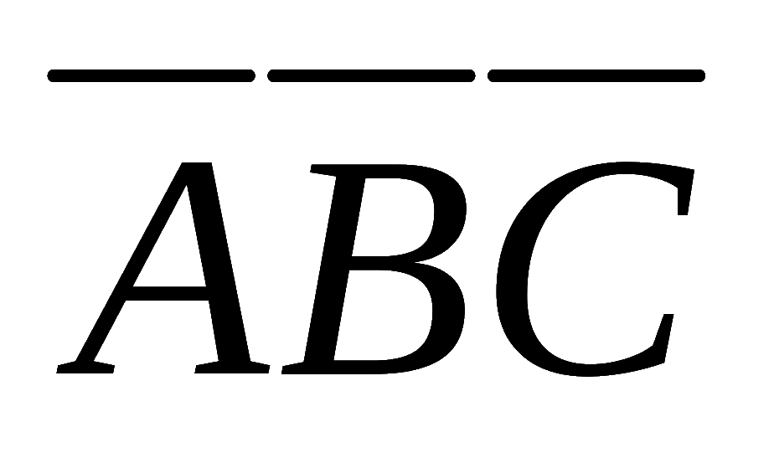
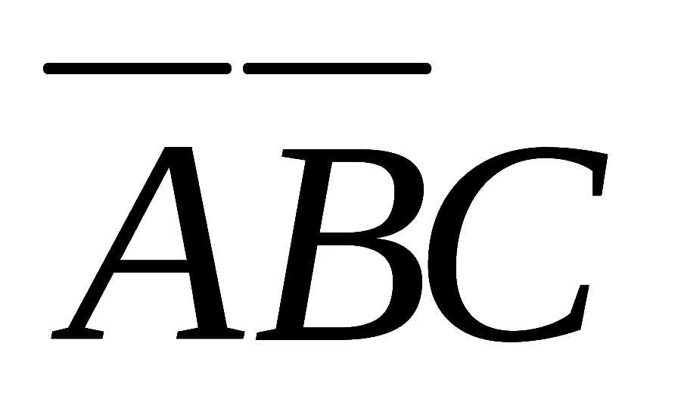
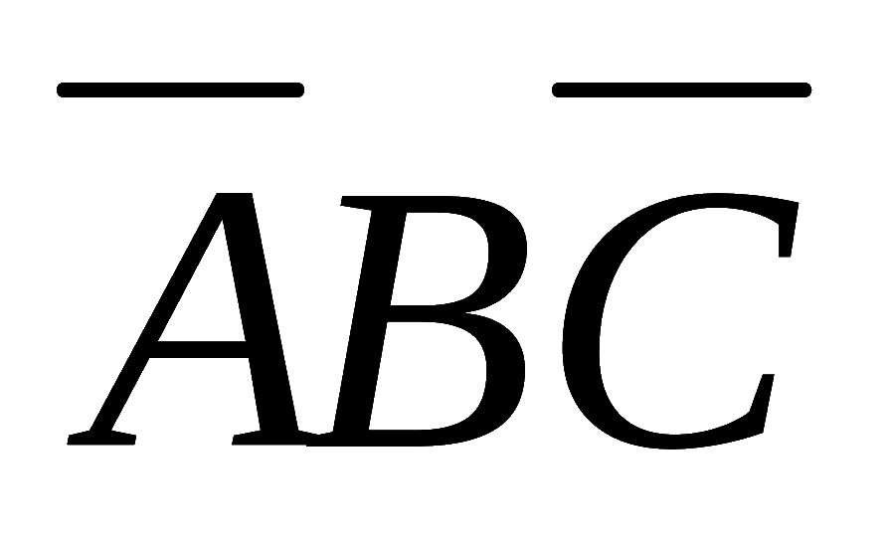
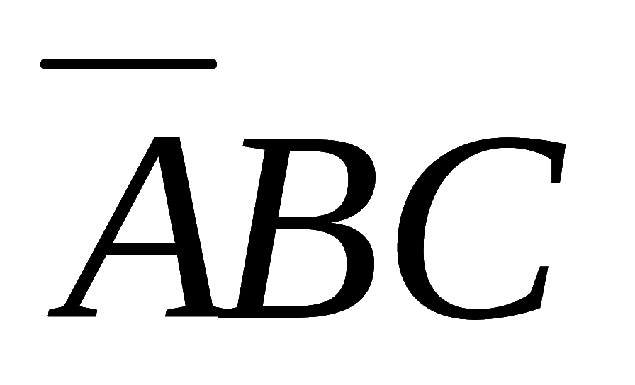
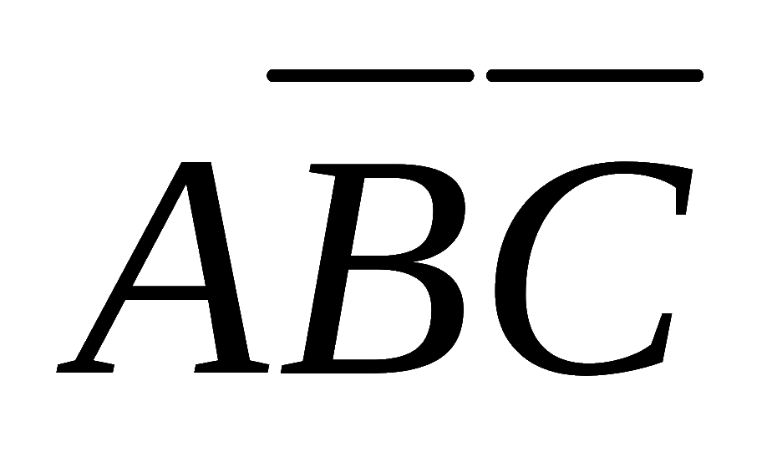
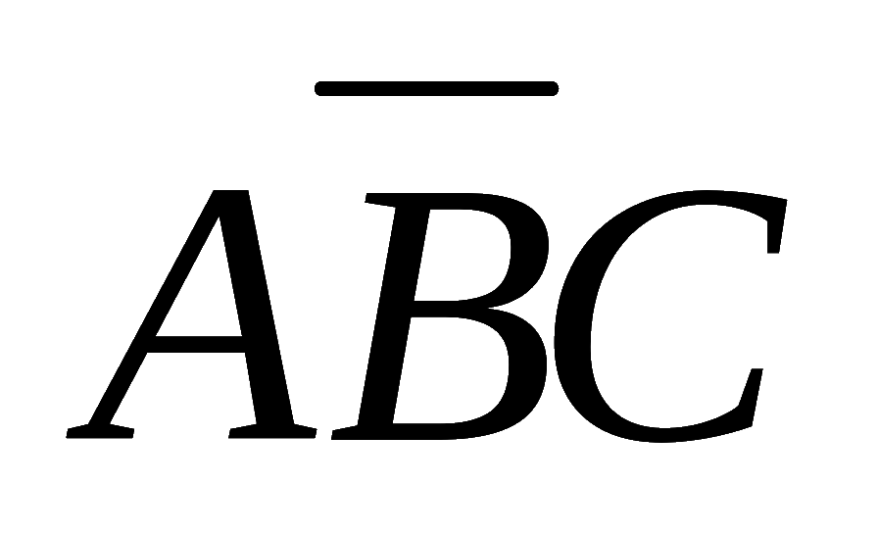
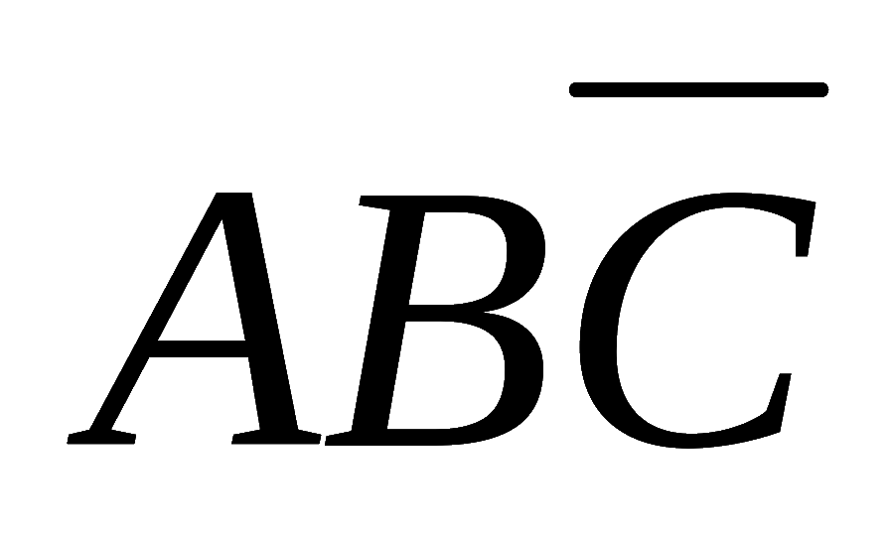

2.2 逻辑函数的卡诺图化简法
2.2.1 逻辑变量的最小项
设有n个变量，若m为包含全部n个变量的乘积项（每个变量必须而且只能以原变量或反变量的形式出现一次）则称m为该组变量的最小项。
如：A、B、C是三个逻辑变量，有以下八个乘积项
为此三个变量的最小项
n个变量有2^{n}个最小项

Slide 2
最小项的编号
最小项常用m_{i}表示，下标i即为编号。
确定最小项编号：
①在最小项中，原变量→1、反变量→ 0，
所对应的十进制数即为i值
②使最小项为“1”的变量取值组合所对应的十进制数
注意
最小项的编号与变量的高、低位顺序有关

Slide 3
最小相的性质
m₀
m₁
m₂
m₃
m₄
m₅
m₆
m₇
A B C
0 0 0
1
0
0
0
0
0
0
0
1
0 0 1
0
1
0
0
0
0
0
0
1
0 1 0
0
0
1
0
0
0
0
0
1
0 1 1
0
0
0
1
0
0
0
0
1
1 0 0
0
0
0
0
1
0
0
0
1
1 0 1
0
0
0
0
0
1
0
0
1
1 1 0
0
0
0
0
0
0
1
0
1
1 1 1
0
0
0
0
0
0
0
1
1
(1)对于变量的任意一组取值组合，只有一个最小项的值为1
(2)对于变量的任意一组取值组合，任意两个最小项的积为0
(3)对于变量的任意一组取值组合，所有最小项之和(或)为1

Slide 4
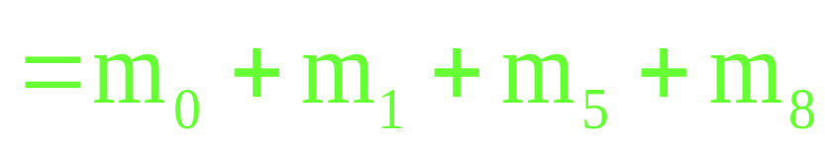
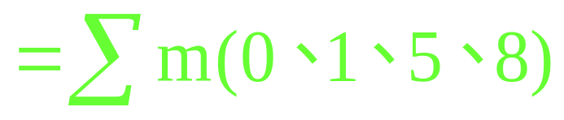
2.2.2 逻辑函数最小项表达式
F(A、B、C、D)
如
由一般逻辑式→最小项表达式方法
⒈用摩根定律去掉非号(多个变量上)直至只在一个变量上有非号为止
⒉用分配律去除括号，直至得到一个与或表达式
⒊配项得到最小项表达式

Slide 5
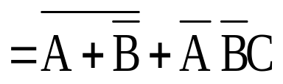
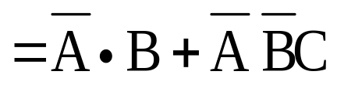
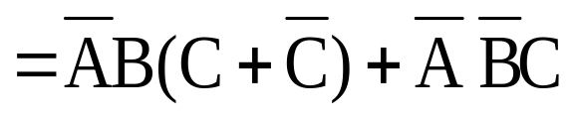
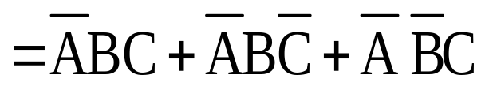
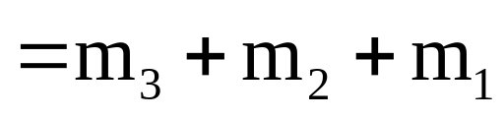
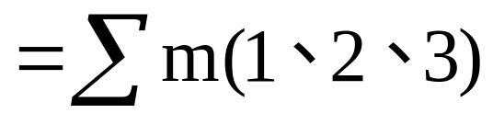
例1
求函数 F(A、B、C)
的最小项
表达式
解：F(A、B、C)

Slide 6

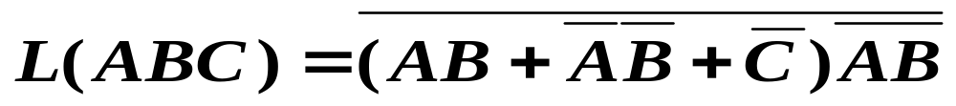
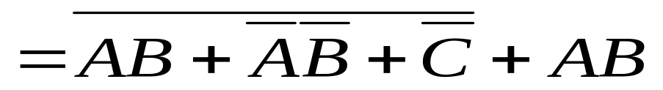
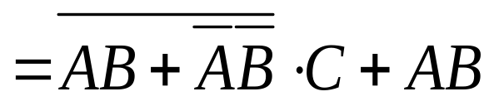
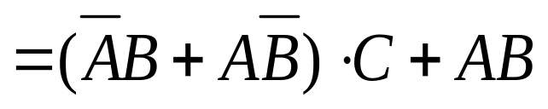
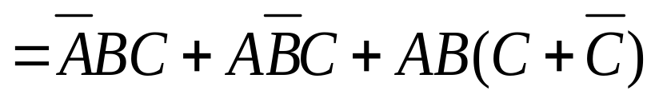
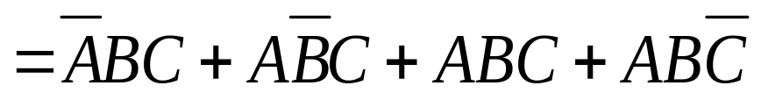
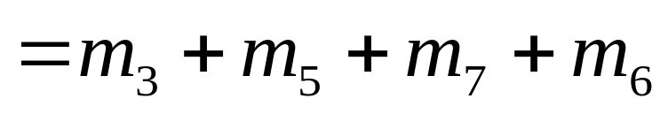
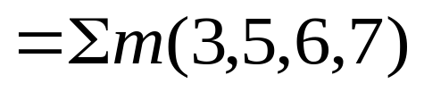
例2

Slide 7
对于一个具体的逻辑问题，逻辑表达式是不唯一的
真值表
唯一
最小项表达式
A
B
C
Y
卡诺图
0
0
0
0
0
0
1
0
真值表实际上是函数最小项表达式的一种表格表示
0
1
0
0
0
1
1
1
1
0
0
0
1
0
1
1
最小项表达式的一种图形表示
——卡诺图
1
1
0
1
1
1
1
0

Slide 8
2.2.3用卡诺图表示逻辑函数
1、n变量卡诺图
将n个逻辑变量的2^{n}个最小项分别用一个小方块来表示，
并按照几何位置相邻的小方块逻辑上也相邻的规则排列成的一个方格图形。
2 n变量卡诺图的引出 折叠展开法
目的：使卡诺图具有循环邻接性
n变量卡诺图画法不唯一
3、 n变量卡诺图的习惯画法：
Notes:
A反和A各代表一行（这一行包括A反、A因子）
B反和B各代表一列（这一列包括B反、B因子）,交叉形成四个最小项，且满足循环邻接。
简化：A有两种取值，B有两种取值，交叉形成最小项的编号。

Slide 9
三变量的卡诺图 L(A,B,C)
二变量的卡诺图 L(A,B)
B
A
0
1
0
m₀
m₁
1
m₂
m₃
四变量的卡诺图 L(A,B,C,D)
BC
CD
A
00
01
11
10
AB
00
01
11
10
0
m₀
m₁
m₃
m₂
00
m₀
m₁
m₃
m₂
1
m₄
m₅
m₇
m₆
01
m₄
m₅
m₇
m₆
11
m₁₂
m₁₃
m₁₅
m₁₄
10
m₈
m₉
m₁₁
m₁₀

Slide 10
对于一个具体的逻辑问题，逻辑表达式是不唯一的
复习
真值表
唯一
最小项表达式
A
B
C
Y
卡诺图
0
0
0
0
0
0
1
0
真值表实际上是函数最小项表达式的一种表格表示
0
1
0
0
0
1
1
1
1
0
0
0
1
0
1
1
最小项表达式的一种图形表示
——卡诺图
1
1
0
1
1
1
1
0
n变量卡诺图的习惯画法

Slide 11
4、卡诺图的特点：
• n变量的k图有2^{n}个小方格，分别对应2^{n}个最小项；
k图中行、列两组变量取值按循环码规律排列，
使几何相邻的最小项之间具有逻辑相邻性。
• 几何相邻包括：邻接、行列两端、四角相邻。
卡诺图具有循环邻接性，是使用K图化简逻辑函数的主要依据。

Slide 12
5、逻辑函数的卡诺图表示
(1)已知逻辑表达式
ⅰ) 逻辑表达式化成最小项表达式
ⅱ) 画n变量卡诺图
ⅲ) 在最小项表达式中包含的最小项对应的小方块中填“1”；
其余填入“0”
这样，任何一个逻辑函数就等于其卡诺图中
填“1”的那些最小项之和

Slide 13
例1：把函数化成最小项表达式，再画卡诺图。
CD
AB
00
01
11
10
00
0
0
1
0
01
0
0
1
0
也可直接按与或式填卡诺图
11
0
0
1
1
10
0
1
1
1

Slide 14
例2：
将F(A、B、C、D)
的卡诺图画出
解：
CD
AB
00
01
11
10
ACD
00
1
1
0
0
m14,m15两次填1
01
1
0
1
1
1
1
AB
11
1
1
1
1
10
0
1
1
1
B CD
ABC
AC

Slide 15
例2.2.3：
L(A,B,C,D)=(
A
+
B
+
C
+
D
)(
A
+
B
C
+
+
D
)(
A
+
B
C
+
D
+
)
（A+
B
+
C
+
D
)( A+B+C+D)
求卡诺图
=∑m(0,6,10,13,15)
CD
AB
00
01
11
10
00
0
1
1
1
01
1
1
1
0
在 L 的各最小项对应的方格中填0,
其余各方格填1。
11
1
0
0
1
10
1
1
1
0

Slide 16
例:已知真值表如图
(2)已知函数真值表
卡诺图
将真值表中函数值为1的变量取值组合所对应最小项，在其卡诺图小方块中填入“1”；其余小方块填“0”即可
A | B | C | L
0 | 0 | 0 | 0
0 | 0 | 1 | 1
0 | 1 | 0 | 1
0 | 1 | 1 | 1
1 | 0 | 0 | 0
1 | 0 | 1 | 0
1 | 1 | 0 | 1
1 | 1 | 1 | 0
BC
01
11
10
A
00
0 | 0 | 1 | 1
0 | 1 | 0 | 1
0 | 1 | 1 | 1
0
0
1
1
1
1
0
0
0
1
1 | 1 | 0 | 1

Slide 17

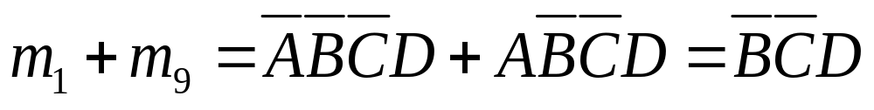
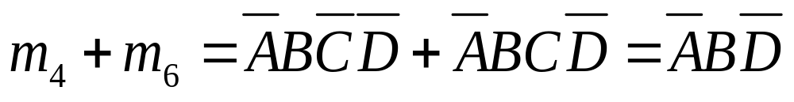
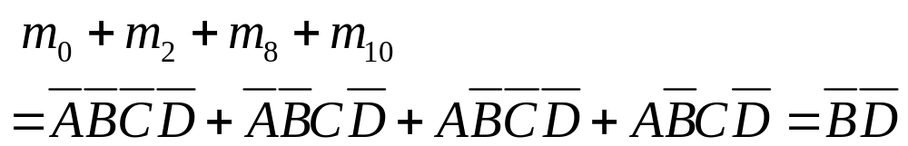
2.2.4 用卡诺图化简逻辑函数
CD
01
11
10
AB
00
1.卡诺图化简的依据：循环邻接性
0
1
3
2
2
0
1
2
00
0
4
7
6
4
6
01
4
5
6
1) 相邻两个最小项求和时,两项并一项并消去一个因子
11
12
13
15
14
12
14
如:
8
9
11
10
8
9
8
10
10
10
保留相同因子；消去不同因子
2) 相邻四个最小项求和时,四项并一项并消去两个因子
如:
3) 相邻八个最小项求和时,八项并一项并消去三个因子
如:

Slide 18
2.用卡诺图化简逻辑函数的方法和步骤
设已得到逻辑函数的卡诺图
1) 对相邻的值为“1”的小方块画包围圈，画若干包围圈
每个包围圈中必须含有2^{n}个小方块 (n=0,1,2, …)
小方块可重复被包围，但每个包围圈中必须含有其他
包围圈没有的新小方块
画圈原则
不能漏掉任何值为1的小方块
包围圈所含的小方块数目要尽可能多，包围圈数目要尽可能少。
画包围圈的顺序由大→小
2) 将每个包围圈中的最小项合并成一项→乘积项
留下相同因子，消去不同因子
3) 对各个包围圈合并成的乘积项求逻辑和

Slide 19
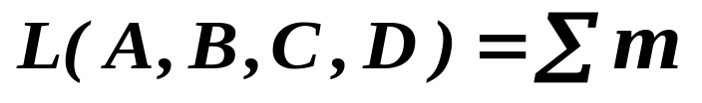
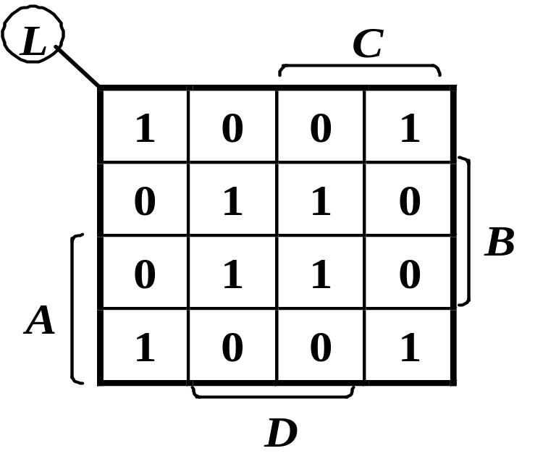
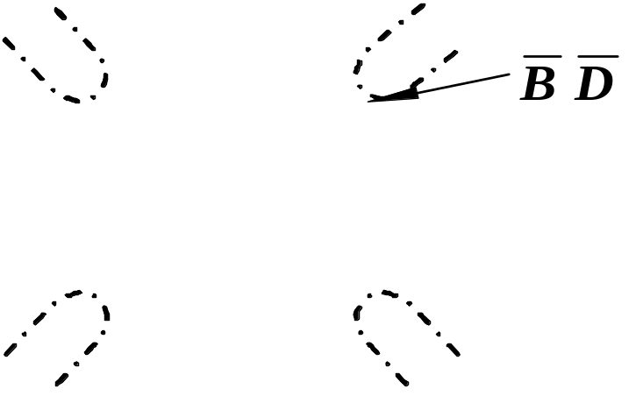
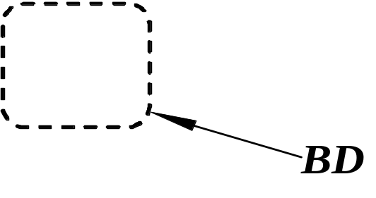

例2.2.4 :用卡诺图法化简下列逻辑函数
(0，2，5，7，8，10，13，15)

Slide 20
例2.2.5
给定函数真值表，
①用卡诺图化简成最简与或式
②化成与非与非式
CD
01
11
10
AB
00
00
1
0
0
0
A | B | C | D | L | A | B | C | D | L
0 | 0 | 0 | 0 | 1 | 1 | 0 | 0 | 0 | 1
0 | 0 | 0 | 1 | 0 | 1 | 0 | 0 | 1 | 0
0 | 0 | 1 | 0 | 0 | 1 | 0 | 1 | 0 | 1
0 | 0 | 1 | 1 | 0 | 1 | 0 | 1 | 1 | 0
0 | 1 | 0 | 0 | 1 | 1 | 1 | 0 | 0 | 1
0 | 1 | 0 | 1 | 1 | 1 | 1 | 0 | 1 | 0
0 | 1 | 1 | 0 | 0 | 1 | 1 | 1 | 0 | 0
0 | 1 | 1 | 1 | 0 | 1 | 1 | 1 | 1 | 1
01
1
1
0
0
11
1
0
1
0
10
1
0
0
1

Slide 21
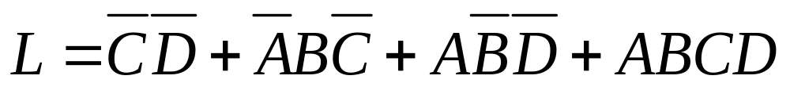
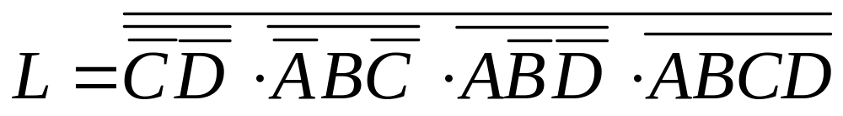
例2.2.5
给定函数真值表，
①用卡诺图化简成最简与或式
②化成与非与非式
CD
01
11
10
AB
00
1
0
0
0
A | B | C | D | L | A | B | C | D | L
0 | 0 | 0 | 0 | 1 | 1 | 0 | 0 | 0 | 1
0 | 0 | 0 | 1 | 0 | 1 | 0 | 0 | 1 | 0
0 | 0 | 1 | 0 | 0 | 1 | 0 | 1 | 0 | 1
0 | 0 | 1 | 1 | 0 | 1 | 0 | 1 | 1 | 0
0 | 1 | 0 | 0 | 1 | 1 | 1 | 0 | 0 | 1
0 | 1 | 0 | 1 | 1 | 1 | 1 | 0 | 1 | 0
0 | 1 | 1 | 0 | 0 | 1 | 1 | 1 | 0 | 0
0 | 1 | 1 | 1 | 0 | 1 | 1 | 1 | 1 | 1
00
01
1
1
0
0
11
1
0
1
0
10
1
0
0
1

Slide 22
写出圈内的逻辑表达式
C
C
C
CD
CD
CD
AB
AB
00
00
01
01
11
11
10
AB
00
01
11
10
10
0
0
1
1
3
3
2
0
1
3
2
00
2
00
00
5
5
4
5
4
7
7
6
4
7
6
01
6
01
01
B
B
B
A
A
12
12
13
13
15
15
14
12
13
15
14
11
14
11
A
11
8
8
9
9
11
11
10
8
9
11
10
10
10
10
10
BD
D
D
D
D
AB
ACD

Slide 23
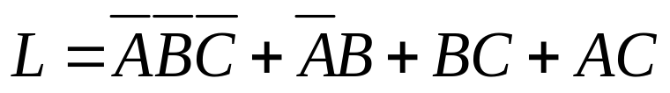
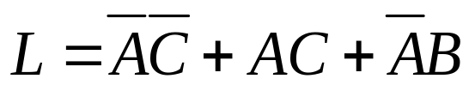
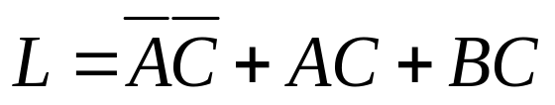
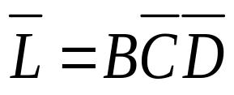
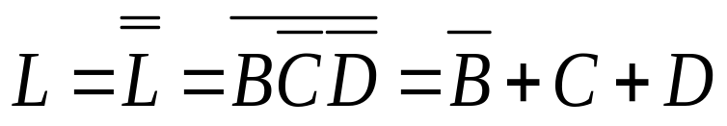
例
化简
BC
01
11
10
A
00
0
1
0
1
1
1
0
1
1
0
结论：逻辑函数最简与或式不是唯一的
例2.2.6
C
∵
CD
01
11
10
AB
00
00
1
1
1
1
∴
01
0
1
1
1
B
结论：含0较少时，化包围0
的小圆圈,并项得反函数。
再求原函数。
11
0
1
1
1
A
1
10
1
1
1
1
D
Notes:
二者形式上看是不同的，但逻辑上是等价的（真值表相同）
在多变量逻辑函数的卡诺图中，当0的数目远小于1的数目时，采用合并0的方法比合并1来得简单，即求出反函数，再对反函数求解，其结果相同，下面举例说明。

Slide 24
3.具有无关项的逻辑函数的卡诺图化简
无关项的定义
某些变量的取值根本不会出现，或者一旦出现，函数的值可以是任意的，这些变量取值所对应的最小项称为无关项或任意项。
填真值表、卡诺图时，只在无关项对应的格内填任意
符号“Φ”、“d”或“×”
卡诺图化简时，视需要可作0或1处理。

Slide 25
例2.2.7：
设计一位十进制数的判奇电路，当为奇数时输出为1，否则为0。
解：
N | A | B | C | D | L
0 | 0 | 0 | 0 | 0 | 0
1 | 0 | 0 | 0 | 1 | 1
2 | 0 | 0 | 1 | 0 | 0
3 | 0 | 0 | 1 | 1 | 1
4 | 0 | 1 | 0 | 0 | 0
5 | 0 | 1 | 0 | 1 | 1
6 | 0 | 1 | 1 | 0 | 0
7 | 0 | 1 | 1 | 1 | 1
8 | 1 | 0 | 0 | 0 | 0
9 | 1 | 0 | 0 | 1 | 1
无关项：m₁₀--m₁₅
L=∑m(1,3,5,7,9)+∑d(10～15)
列真值表
CD
01
11
10
AB
00
00
0
1
1
0
L = D
01
0
1
1
0
11
x
x
x
x
1
1
10
0
1
x
x
1
结论：充分利用无关项，
可将函数化为最简。

Slide 26
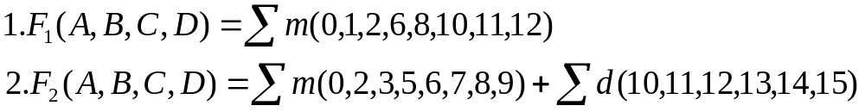


用卡诺图化简：
F₁
CD
F₂
CD
00
01
11
10
AB
00
01
11
10
AB
00
1
1
1
00
1
1
1
01
1
01
1
1
1
11
1
11
x
x
x
x
10
1
1
1
10
1
1
x
x

Slide 27
1）当ABC为哪些取值时，下列函数值为0
2）用卡诺图化简该函数
L=AB+BC+CA
卡诺图是另种形式的真值表
BC
00
01
11
10
A
0
1
1
0
1
当 ABC=011时，L=0
1
1
1
1
1
L= A + B + C

Slide 28
课堂练习
P65 2.2.3 ⑵、⑹
作业：
P65 2.2.3 ⑴、 ⑶、⑸、⑺、
2.2.4

Slide 29
写出以下组合逻辑电路输出L、F的表达式
&
≽1
1
L
C
B
=1
=1
F
A
L=
AB+
(A㊉B)·C
F=A ㊉B ㊉C
=AB+(A㊉B)·C
=AB+(ABC+ABC)
=AB+BC+AC

Slide 30
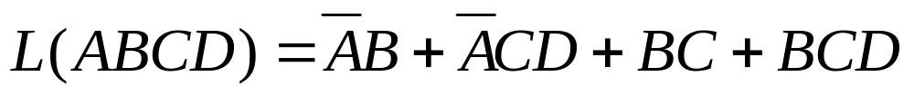
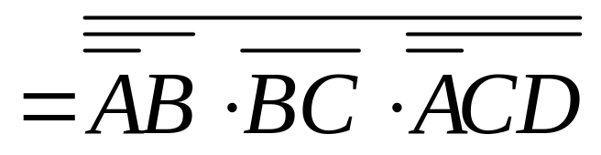
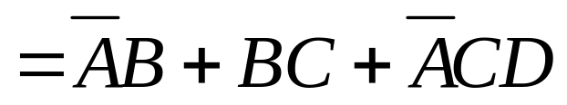
&
&
A
B
&
&
L
C
&
D

Slide 31
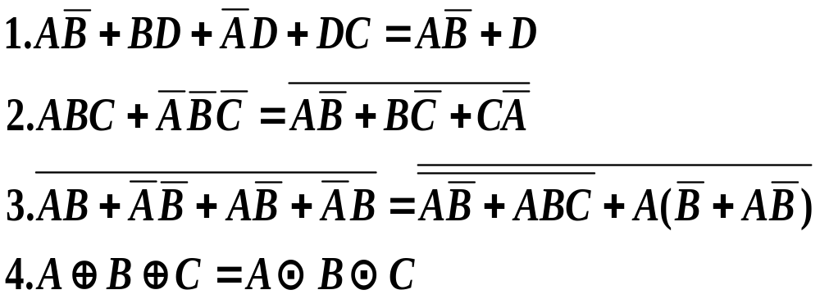
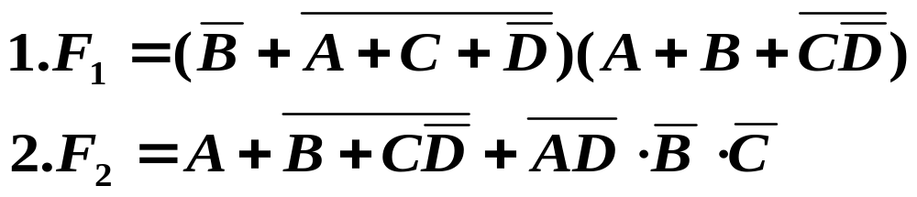


1、用基本公式和定理证明：
2、求下列函数的对偶式和反函数：

Slide 32

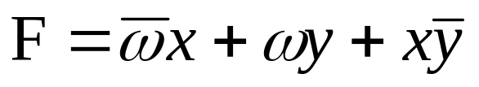
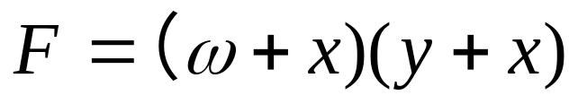

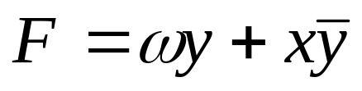
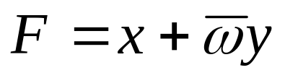
1． 在下列一组数中，最大数是（ ）。
A (258) _{D} B (100000001) _{B}
C (103) _{H} D (001001010111) _{8421BCD}
2. 若逻辑函数E=A⊙B, ,则它们的函数关系满足（ ）。
A．E = F B. E = F+1 C. E = F⊙1 D. E = F⊙0
3．和函数
相等的函数是（ ）
A． B．
C． D．

Slide 33
2.8 用multisim进行逻辑函数的化简与变换
例:已知逻辑函数Y的真值表如下,试用multisim求出Y的逻辑函数式,并将其化简为与-或形式
A | B | C | D | Y
0 | 0 | 0 | 0 | 0
0 | 0 | 0 | 1 | 1
0 | 0 | 1 | 0 | 0
0 | 0 | 1 | 1 | X
0 | 1 | 0 | 0 | 0
0 | 1 | 0 | 1 | 1
0 | 1 | 1 | 0 | 1
0 | 1 | 1 | 1 | 1
A | B | C | D | Y
1 | 0 | 0 | 0 | 0
1 | 0 | 0 | 1 | 0
1 | 0 | 1 | 0 | 0
1 | 0 | 1 | 1 | X
1 | 1 | 0 | 0 | X
1 | 1 | 0 | 1 | 0
1 | 1 | 1 | 0 | X
1 | 1 | 1 | 1 | 1

Slide 34
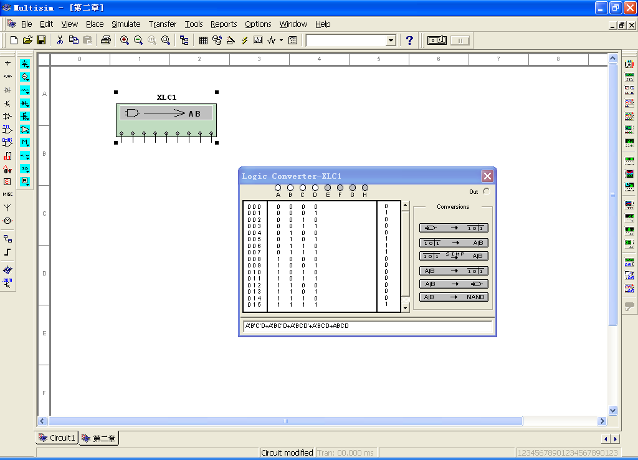

Slide 35
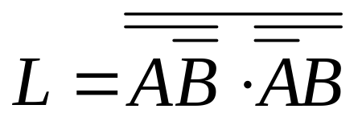
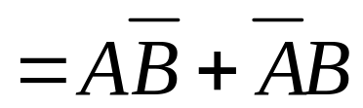

逻辑函数各种描述方法间的相互转换
逻辑表达式
描述逻辑函数的方法：
逻辑图
真值表
卡诺图
时序图
一、已知逻辑图求逻辑表达式
方法：逐级写出逻辑表达式然后化简
A
A
&
B
&
B
1
B
&
L
&
A
1
&
B
A

Slide 36




例: 已知函数的逻辑图如下所示，试求它的逻辑函数式。
A
≥1
A+B
B
≥1
Y
1
1
B
≥1
+
A
A
B
解：

Slide 37

二、已知逻辑表达式求逻辑图
方法：先化简→转化为需要的形式→画逻辑图
‧
解：
&
&
A
B
&
&
L
C
&
D

Slide 38

例:已知逻辑函数
画出
对应的逻辑图。
按照逻辑运算的优先顺序逐级画出逻辑图
A
1
&
B
≥1
≥1
Y
1
&
C
1

Slide 39

三、从真值表到逻辑函数式
A
B
C
Y
0
0
0
0
0
0
1
0
使函数为“1”的变量组合所对应的最小项之逻辑和。
0
1
0
0
0
1
1
1
1
0
0
0
1
0
1
1
1
1
0
1
1
1
1
0

Slide 40

四、从逻辑式列出真值表
例:已知逻辑函数
求它对应的真值表。
解：
A
B
C
Y
0
0
0
0
0
0
1
1
0
1
0
1
0
1
1
0
1
0
0
1
1
0
1
1
1
1
0
1
1
1
1
1

Slide 41

五、真值表到波形图的转换
用输入端在不同逻辑信号作用下所对应的输出信号的波形图，
表示电路的逻辑关系。
真值表
A
B
L
0
0
0
0
1
1
1
0
1
1
1
0

Slide 42
小 结
• 几种常用的数制：二进制、八进制、十六进制和十进
制以及相互间的转换
码制部分：自然二进制码、格雷码、和常用的几种BCD码
分析和设计逻辑电路的重要数学工具：布尔代数
（基本定律、常用恒等式）
• 逻辑问题的描述方法：逻辑表达式、逻辑图、真值表、
卡诺图、时序图（相互转换）
对于一个具体的逻辑问题，真值表、最小项表达式、卡诺图唯一；
而逻辑式（包括最简与或式）、逻辑图不唯一。
• 逻辑函数的化简：布尔代数法、卡诺图法

